Slide 1

Simulateur de Course de Voiture (JAVA)
Plan :
l’implantation
une zone ?
les types de zones
la stratégie associé
un exemple

Slide 2
L’implantation
Base
Terrain
Obstacle
Terrain
Obstacle
Zone
Terrain
Obstacle
Zone
CIRCUIT
CIRCUIT ETENDU

Slide 3
Une zone ?
Zone
Lent
Normal
Rapide
Zone
Etend Obstacle
Zone getZone()
3

Slide 4
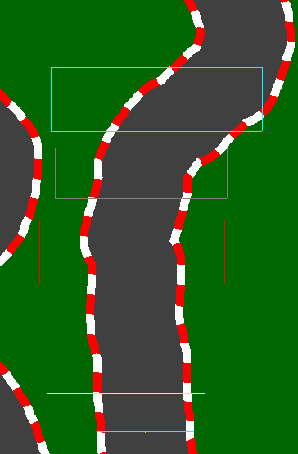
Une zone ?
Zone
Lente
Rapide
Normale
Obstacle
Obstacle
4

Slide 5
Les types de zones
Accélération
2
Zone lente :
Zone normale :
Zone rapide :
Rien
Accélération à 1
5

Slide 6
La stratégie associé
Strategie
+ Commande getCommande();
+ void init(Circuit c, Voiture v);
getCmd ()
Zone = lente
Acc > 0
Zone = normale
Zone = rapide
Acc = 1
Acc /2
Acc *2
Stratégie décoré :
vrai
faux
6

Slide 7
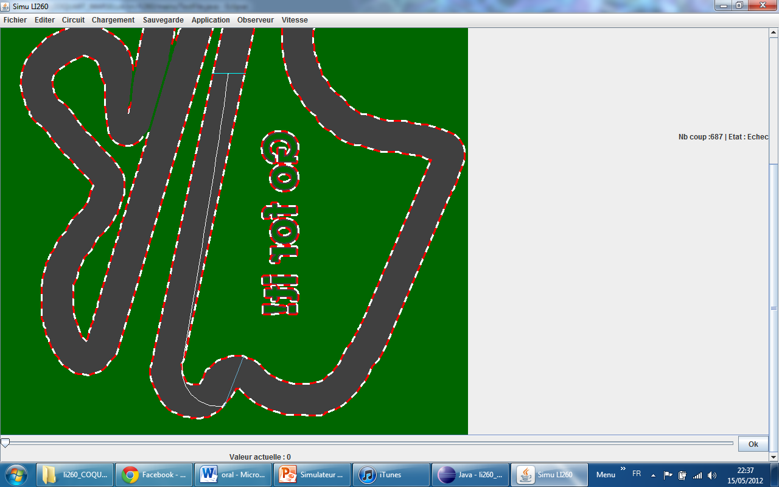
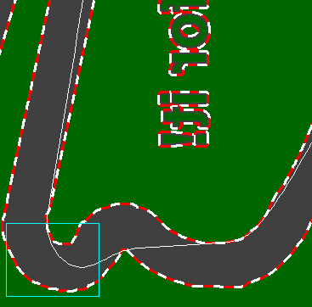

Un Exemple
Ajout d’une zone lente en entrée de virage
7

Slide 8

Conclusion
8

